Slide 1
Programmable Sensor 플랫폼(SUN/LoRa) 개발
IoT는 Vertical 영역별 상이한 환경으로 센서, 특히 Connected 센서 개발은 서비스별
다양한 Customize가 필요한 상황임
SUN/LoRa 등 센서 모듈을 개발하고 다양한 사업에 적용을 추진하고 있으나 서비스별 필요한
Customize를 직접 수행하기는 역부족인 상황
Arduino, 라즈베리 파이 등 Hardware 및 관련 Software의 공개를 통해 다양한 응용 개발을 지원하는
OSHW 플랫폼 활용이 증가하고 있음,
최근에 ARM사는 자사가 보유하고 있는 MCU 및 Embedded SW의 강점을 활용 mbed라는 개발
community를 구성하여 IoT 디바이스 Ecosystem형성을 도모하고 있음,
Arduino등의 OSHW대비 후발 주자인 mbed는 별도의 IDE 설치 없이 web을 통해 바로 개발을 수행할 수
있고 다양한 Component 및 리소스를 한곳에서 검색하고 Import할 수 있는 강점을 내세워
Embedded 개발의 진입 장벽을 낮추는데 성공하였음
당사가 개발한 차별화된 센서 NW기술(SUN/LoRa)과 mbed 기술을 접목, 폭넓은 개발자가 센서를 개발하고 당사의 플랫폼에 간편히 연결할 수 있는 Programmable Sensor 플랫폼을 개발하여 다양한 센서와 서비스가 Mesh-up할 수 있는 Ecosystem 환경을 제공하고자 함
이와 유사한 제품인 Digi사의 zigbee 모듈, Xbee는 FreeScale사의 IDE를 통해 센서 장착과 함께
자사의 Cloud 플랫폼을 연계한 서비스 확대 기반을 제공하고 있어 다양한 OSHW에 Connectivity 제공하는
대표적인 Tool로 자리잡고 있음
Programmable Sensor 플랫폼은 Xbee와 동일한 Form Factor와 interface를 지원하여 기존 OSHW와의 호환성을 유지하며 폭넓은 Industry 센싱 소자와의 연결을 위해 최적의 Shield(인터페이스 보드) Line-Up과
IoT 플랫폼 연동 SDK를 함께 개발, HW 및 SDK를 mbed Component화 하여 활용성 강화

Slide 2
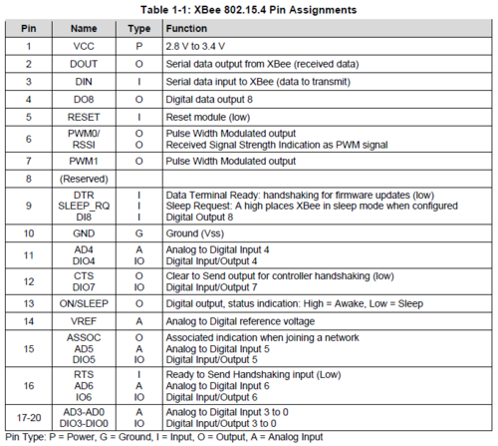
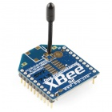
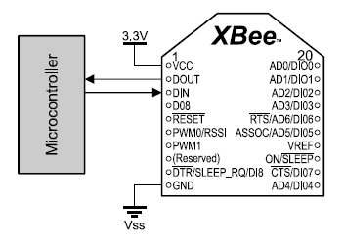
[첨부] XBee Form Factor & Interface

Slide 3
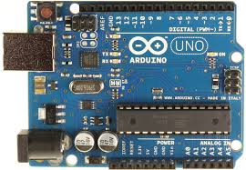

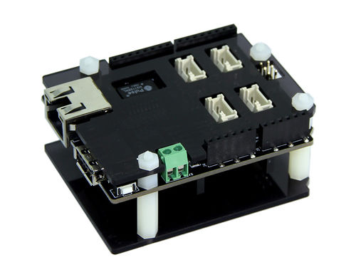
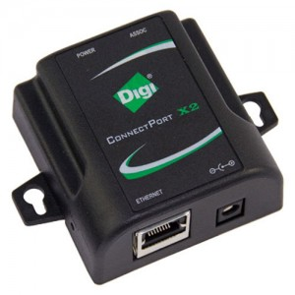


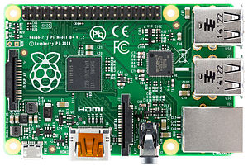
Xbee Usage 1 : Interwork with OSHW
Arduino
ZigBee
Digi Gateway
Xbee Module
Shield board
라즈베리파이

Slide 4

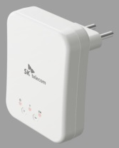
SKT Programmable Sensor Usage 1 : Interwork OSHW
Arduino
SUN
SUN/
LoRa
SKT Plug
Gateway
Programmable
Sensor
Shield board
라즈베리파이

Slide 5
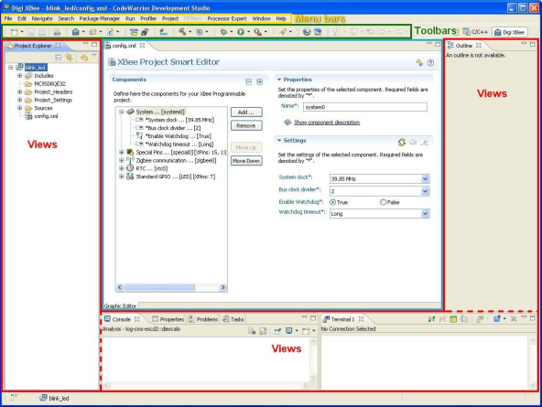
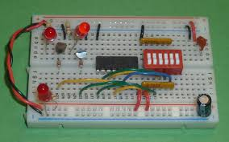
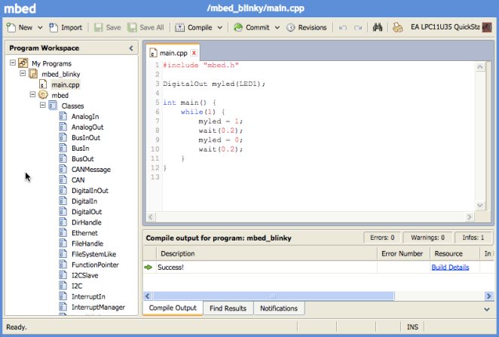
Use Case 2. Programming Sensor
Digi사
FreeScale CodeWarrier IDE
Breadboard
VS
SKT
mbed Web IDE
SUN

Slide 6
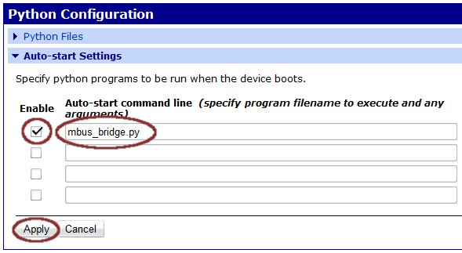
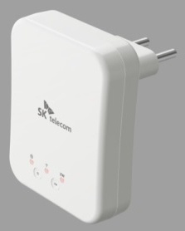
Use Case 3 : Programming Gateway
Gateway는 Python 인터프리터 내장
Auto-Start Python App.을 Web Browser를 통해 GW로 Push

Slide 7
Use Case 4 : 다양한 IIoT 용 인터페이스를 지원하는 Shield board 개발 !
< Programmable Sensor플랫폼과 Shield를 mbed에 등록>
ModBus
Fieldbus
HART
ADC
PLC
RS-232
SCADA
CAN

